Slide 1





Toán

Slide 2
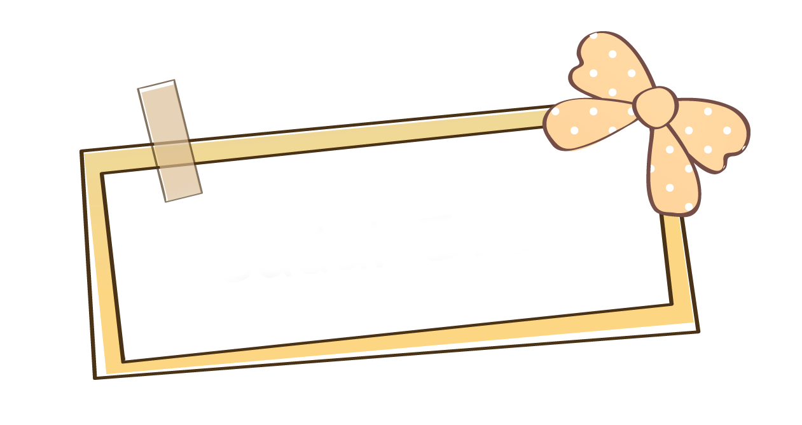



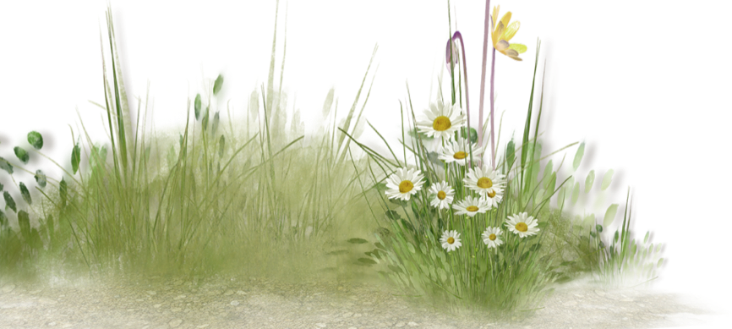


Slide 3

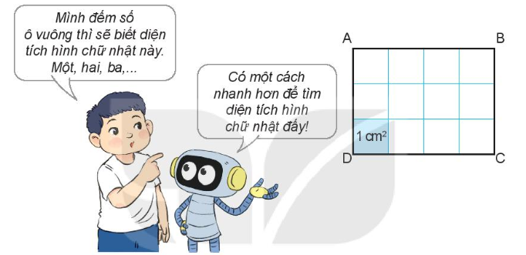
DIỆN TÍCH HÌNH CHỮ NHẬT
Bạn Việt khoe với Rô-bốt rằng mình có thể tính diện tích hình chữ nhật ABCD. Rồi bạn ấy đếm số ô vuông của hình chữ nhật ABCD. Bạn Rô-bốt khuyên bạn Việt rằng có một cách tính diện tích hình chữ nhật nhanh hơn.

Slide 4

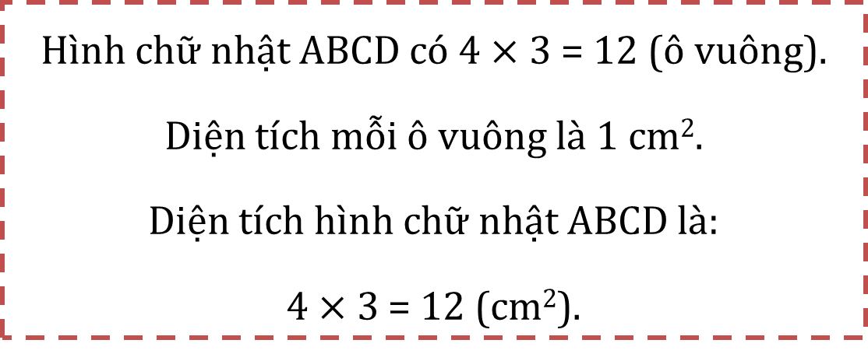
Mỗi hàng có 3 ô vuông
Số lượng ô vuông mỗi hàng?
Có bao nhiêu hàng?
Có tất cả 3 hàng
Hình chữ nhật ABCD có 4 $×$ 3 = 12 (ô vuông).
Diện tích mỗi ô vuông là 1 cm².
Diện tích hình chữ nhật ABCD là:
4 $×$ 3 = 12 (cm²).
Muốn tính diện tích hình chữ nhật ta lấy chiều dài nhân với chiều rộng (cùng đơn vị đo).

Slide 5


Slide 6

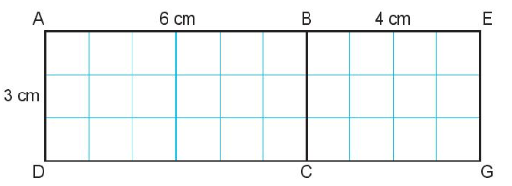

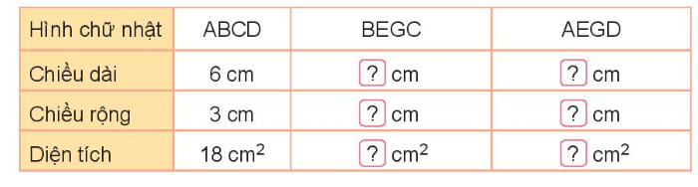
10 cm
4
10
3
3
12
30

Slide 7
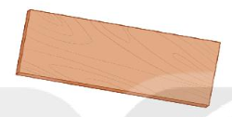
2
Một tấm gỗ hình chữ nhật có chiều rộng 5 cm, chiều dài 15 cm. Tính diện tích tấm gỗ đó.
Bài giải
Diện tích tấm gỗ là:
15 x 5 = 75 (cm²)
Đáp số: 75 cm²

Slide 8
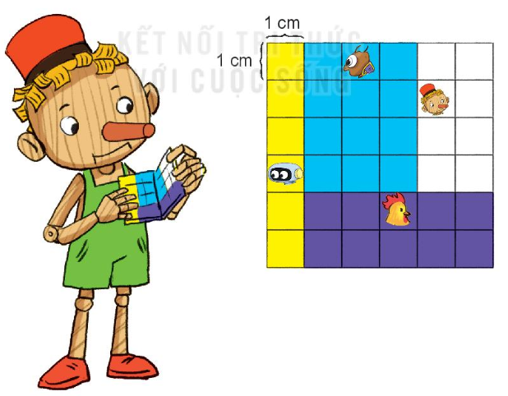
3
Bu-ra-ti-no bẻ miếng sô-cô-la thành bốn miếng nhỏ rồi chia cho 4 bạn như hình vẽ. Hỏi mỗi bạn nhận được miếng sô-cô-la bao nhiêu xăng-ti-mét vuông?
Muốn tìm mỗi bạn nhận được miếng sô-cô-la bao nhiêu xăng-ti-mét vuông em làm thế nào?

Slide 9
Miếng sô-cô-la của Rô-bốt có chiều dài là 6 cm; chiều rộng là 1 cm.
=> Bạn Rô-bốt nhận được miếng sô-cô-la có diện tích là 6 x 1 = 6 cm²
- Miếng sô-cô-la của bạn chim có chiều dài là 4 cm; chiều rộng là 3 cm.
=> Bạn chim nhận được miếng sô-cô-la có diện tích là 4 x 3 = 12 cm².

Slide 10
- Miếng sô-cô-la màu trắng có chiều dài là 4 cm; chiều rộng là 2 cm.
=> Bạn Bu-ra-ti-nô nhận được miếng sô-cô-la có diện tích 4 x 2 = 8 cm²
- Miếng sô-cô-la màu tím có chiều dài là 5 cm; chiều rộng là 2 cm.
=> Bạn gà nhận được miếng sô-cô-la có diện tích 5 x 2 = 10 cm²

